Slide 1

Authentification on mwater
Ce guide d'utilisation vous aidera dans le processus d'authentification sur la plateforme mWater.

Slide 2
mWater
Compatibilité avec les plates-formes :
1. Navigateur web de l'ordinateur portable
2. Mobile mobile
TABLE DES MATIÈRES :
1. PREMIÈRE ÉTAPE Page 3-5
2. la procédure d'inscription Page 6-10
3. la procédure de connexion Page 11-14
4. Changer le mot de passe Page 15-19

Slide 3
Première étape
Le lien de connexion
La page d'accueil de mWater

Slide 4
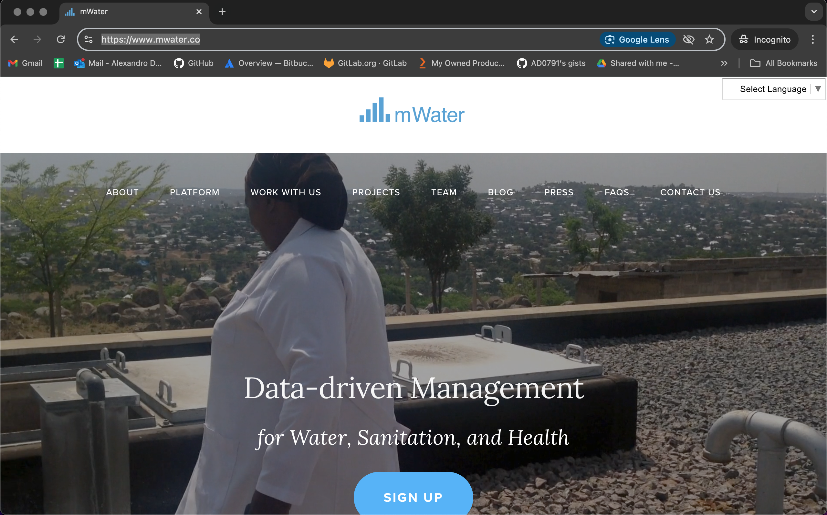
MWATER
LIEN DE CONNEXION : https://www.mwater.co

Slide 5
Page principale
Vous pouvez choisir votre langue, ici

Slide 6
S'INSCRIRE
Quelles sont les étapes ?
Connexion avec la plateforme mWater
La présentation de la page principale
Le formulaire d'inscription
La présentation de la page d'accueil

Slide 7
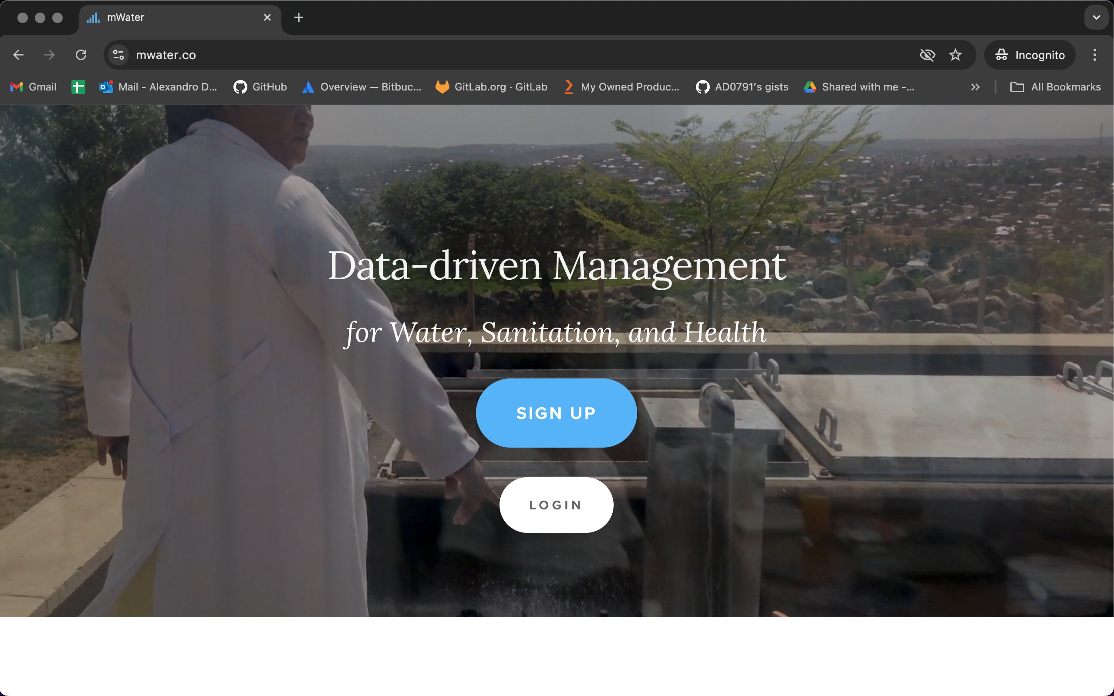
Page principale
Cliquez maintenant pour accéder à la page d'inscription.

Slide 8
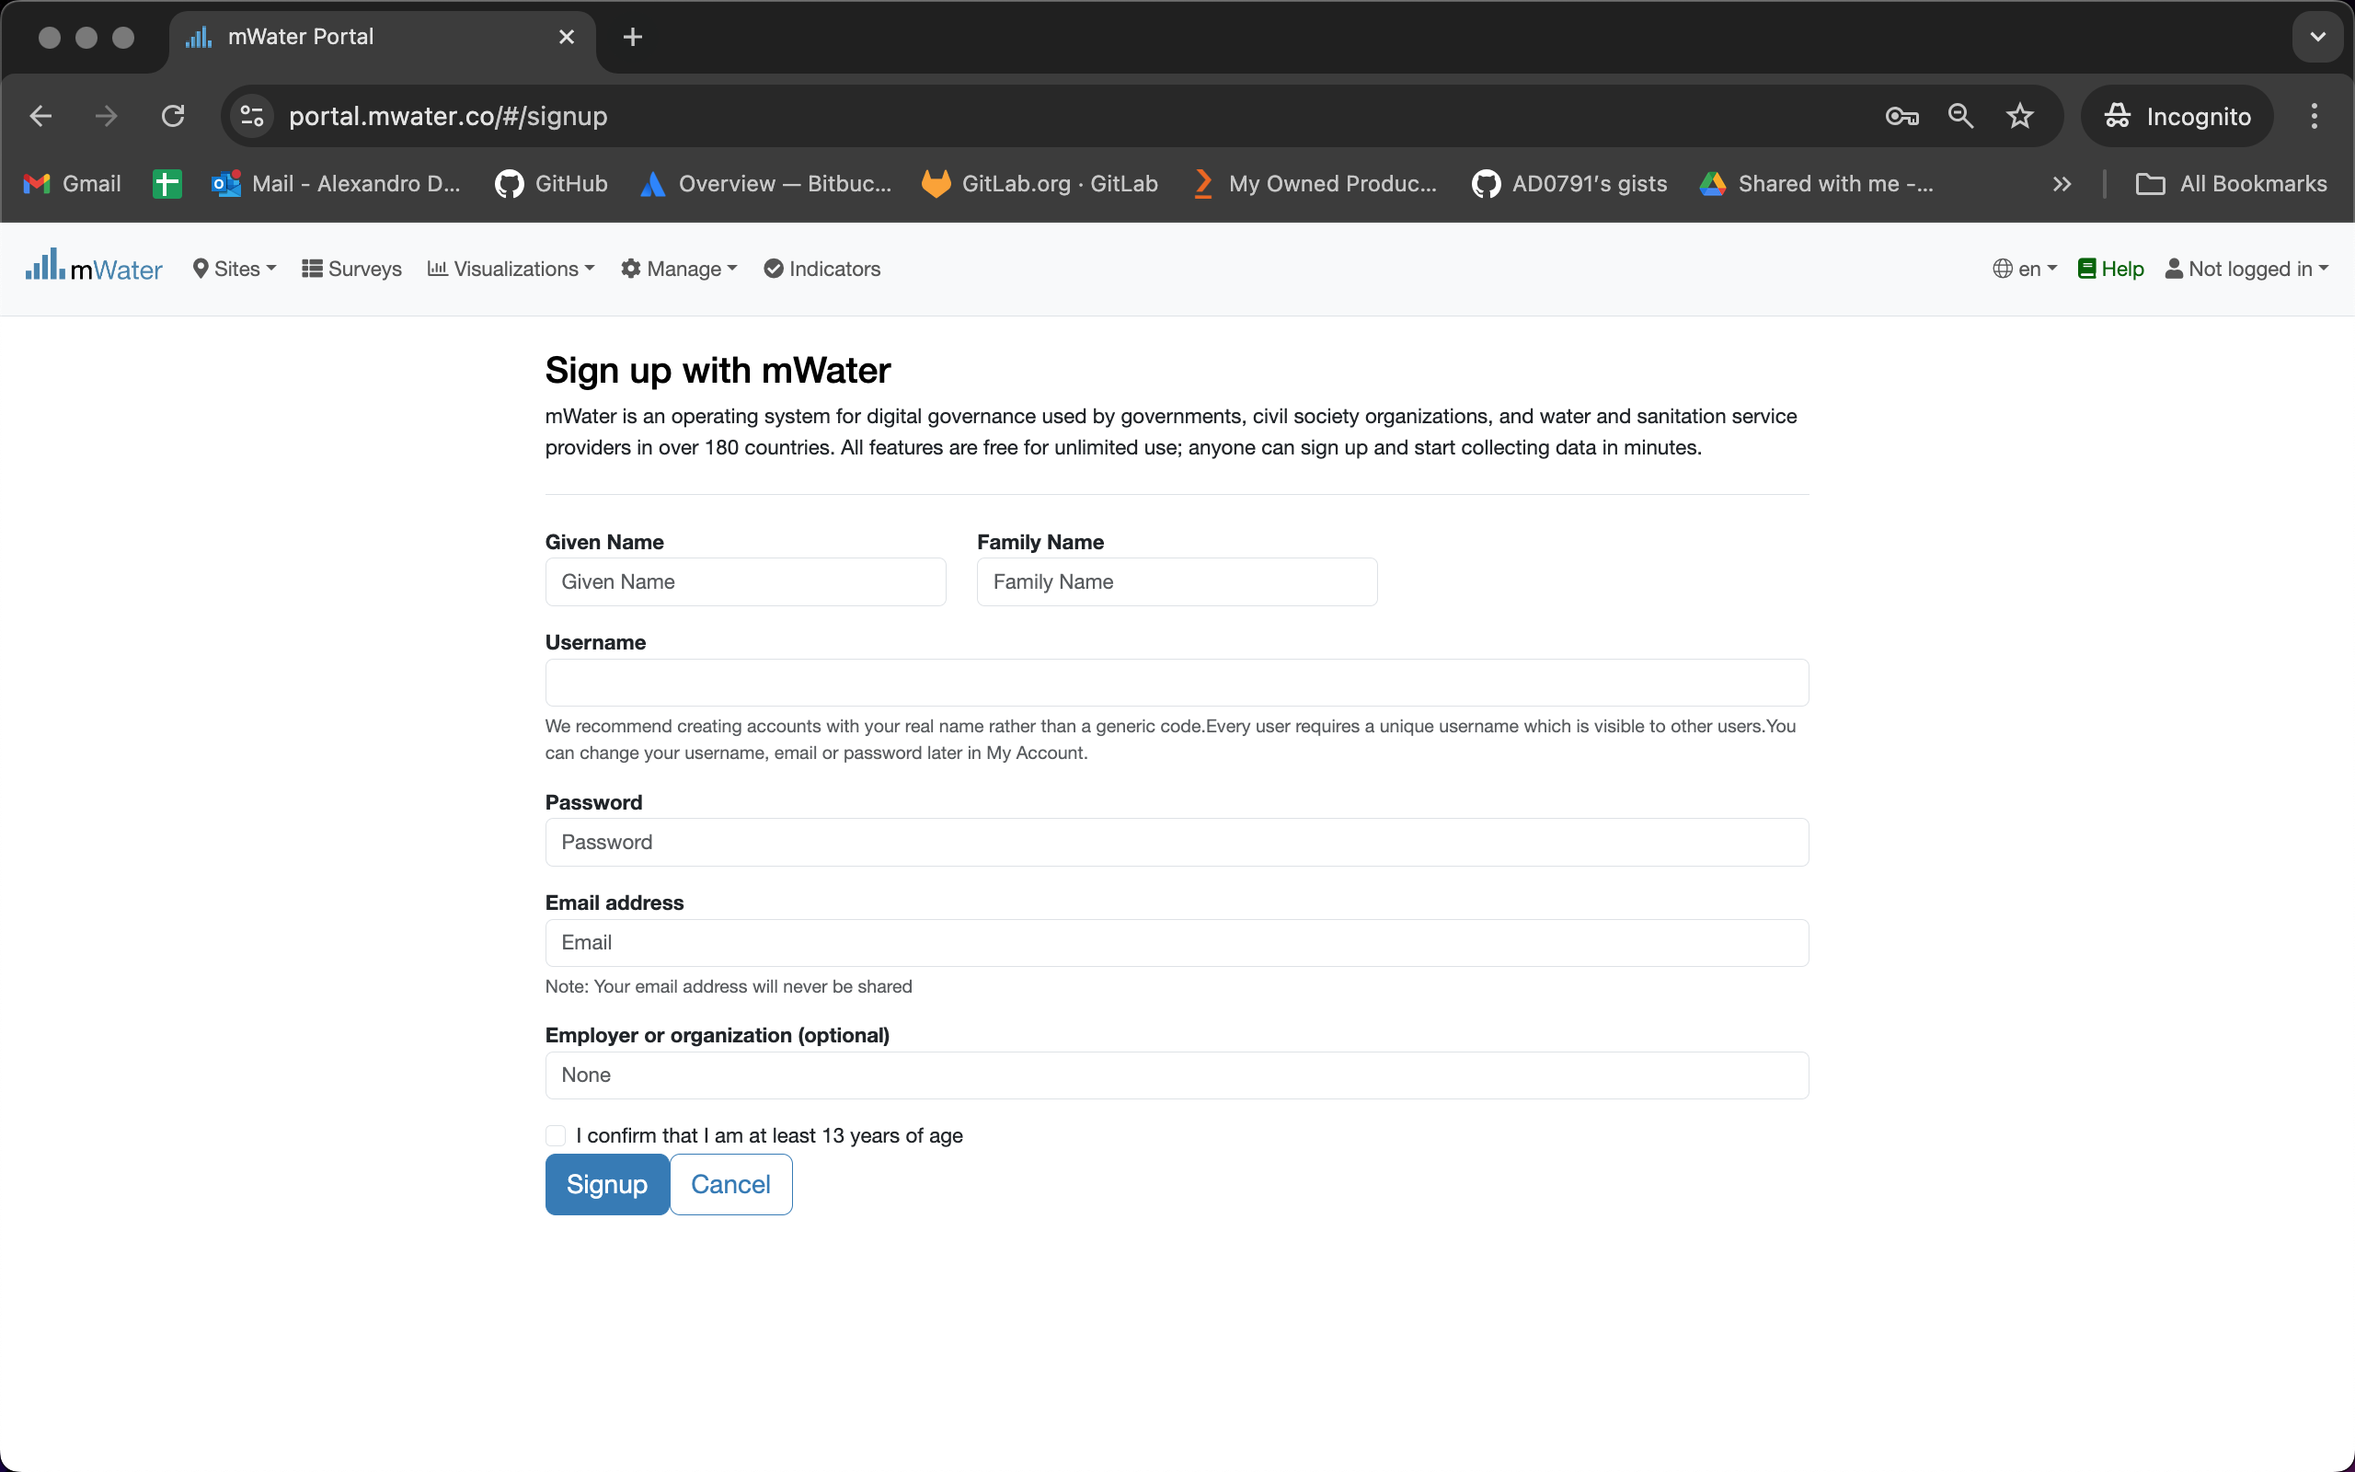
La page d'inscription
Cela indique que vous n'êtes pas encore connecté au système.
Vous pouvez changer la langue ici. Pour l'instant, il est indiqué que cette page est en anglais.
Remplissez respectivement votre prénom et votre nom de famille.
Le nom d'utilisateur doit être :
« prénom.nom »
comme : alexandro.disla
Remplissez votre mot de passe et une adresse électronique fonctionnelle.
L'organisation est HANWASH. Cliquez sur le bouton de confirmation.
Cliquez sur le bouton d'inscription lorsque vous avez terminé.

Slide 9
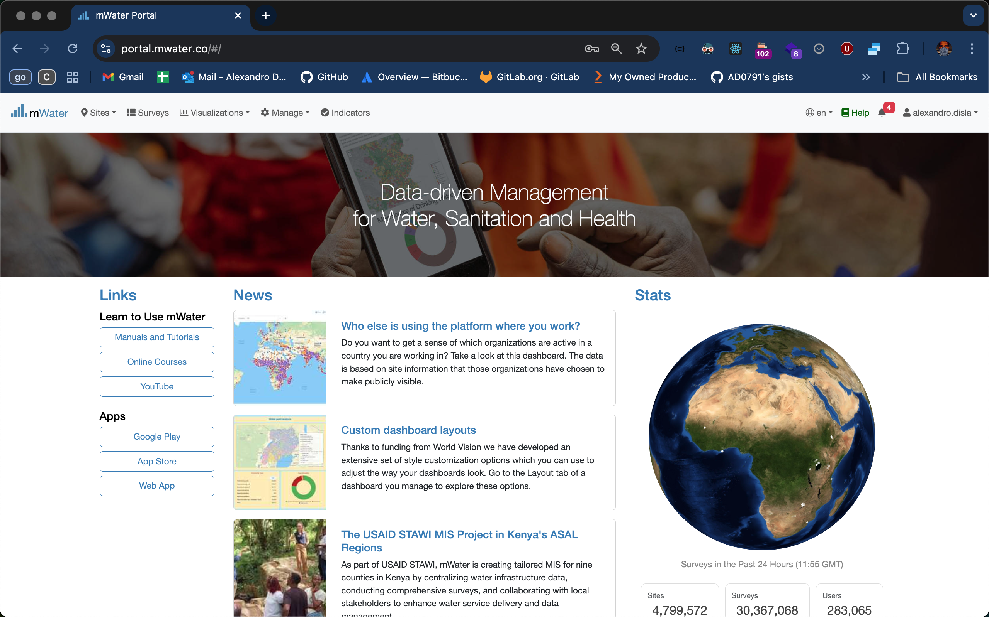
Page d'accueil de Mwater
Ceci indiquera votre nom d'utilisateur. Le processus est terminé.

Slide 10
Merci ! !!
N'HÉSITEZ PAS À ME CONTACTER PAR :
Email / alexandro.disla@hanwash.org
Whatsap ou par téléphone / +50941483700

Slide 11
Connexion
Quelles sont les étapes ?
Connexion à la plateforme mWater
Accéder à la page de connexion
Remplir le formulaire de connexion
La page d'accueil de mWater

Slide 12
Page principale
Cliquez sur le bouton de connexion pour accéder à la page de connexion.

Slide 13
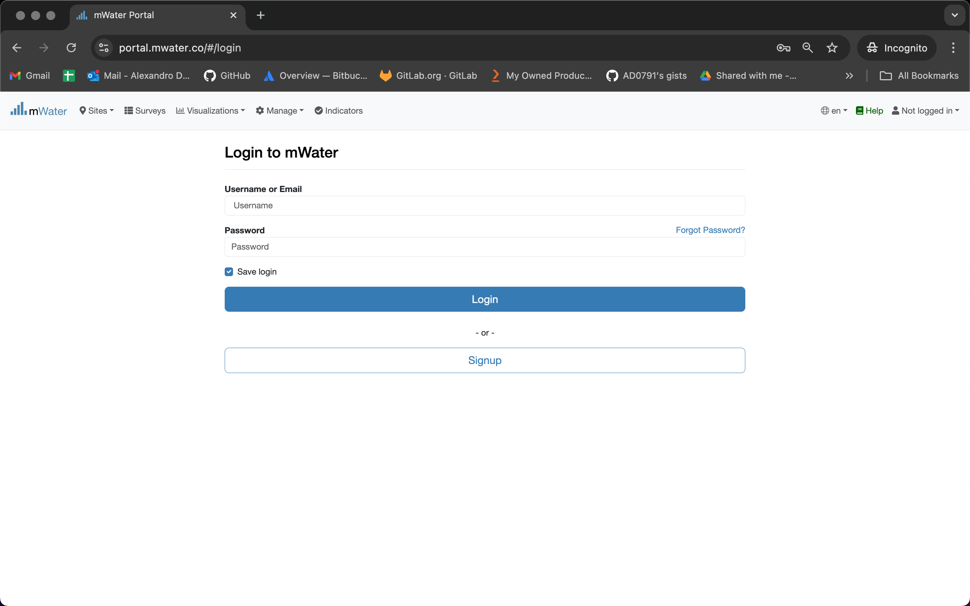
Page de connexion
Cliquez sur cette icone pour choisir votre langue.
Remplissez votre nom d'utilisateur ou votre email.
Remplissez votre mot de passe.
Cliquez sur le bouton de connexion lorsque vous avez terminé.

Slide 14
Page d'accueil de Mwater
Ceci affichera votre nom d'utilisateur. Le processus est terminé.

Slide 15
Changer le mot de Passe
Les etapes?
Vous etes deja authentifier sur mWater.
Acceder votre page de compte.
Entrer sur la forme de changement de mot de passe.
La confirmation par email du nouveau mot de passe.

Slide 16
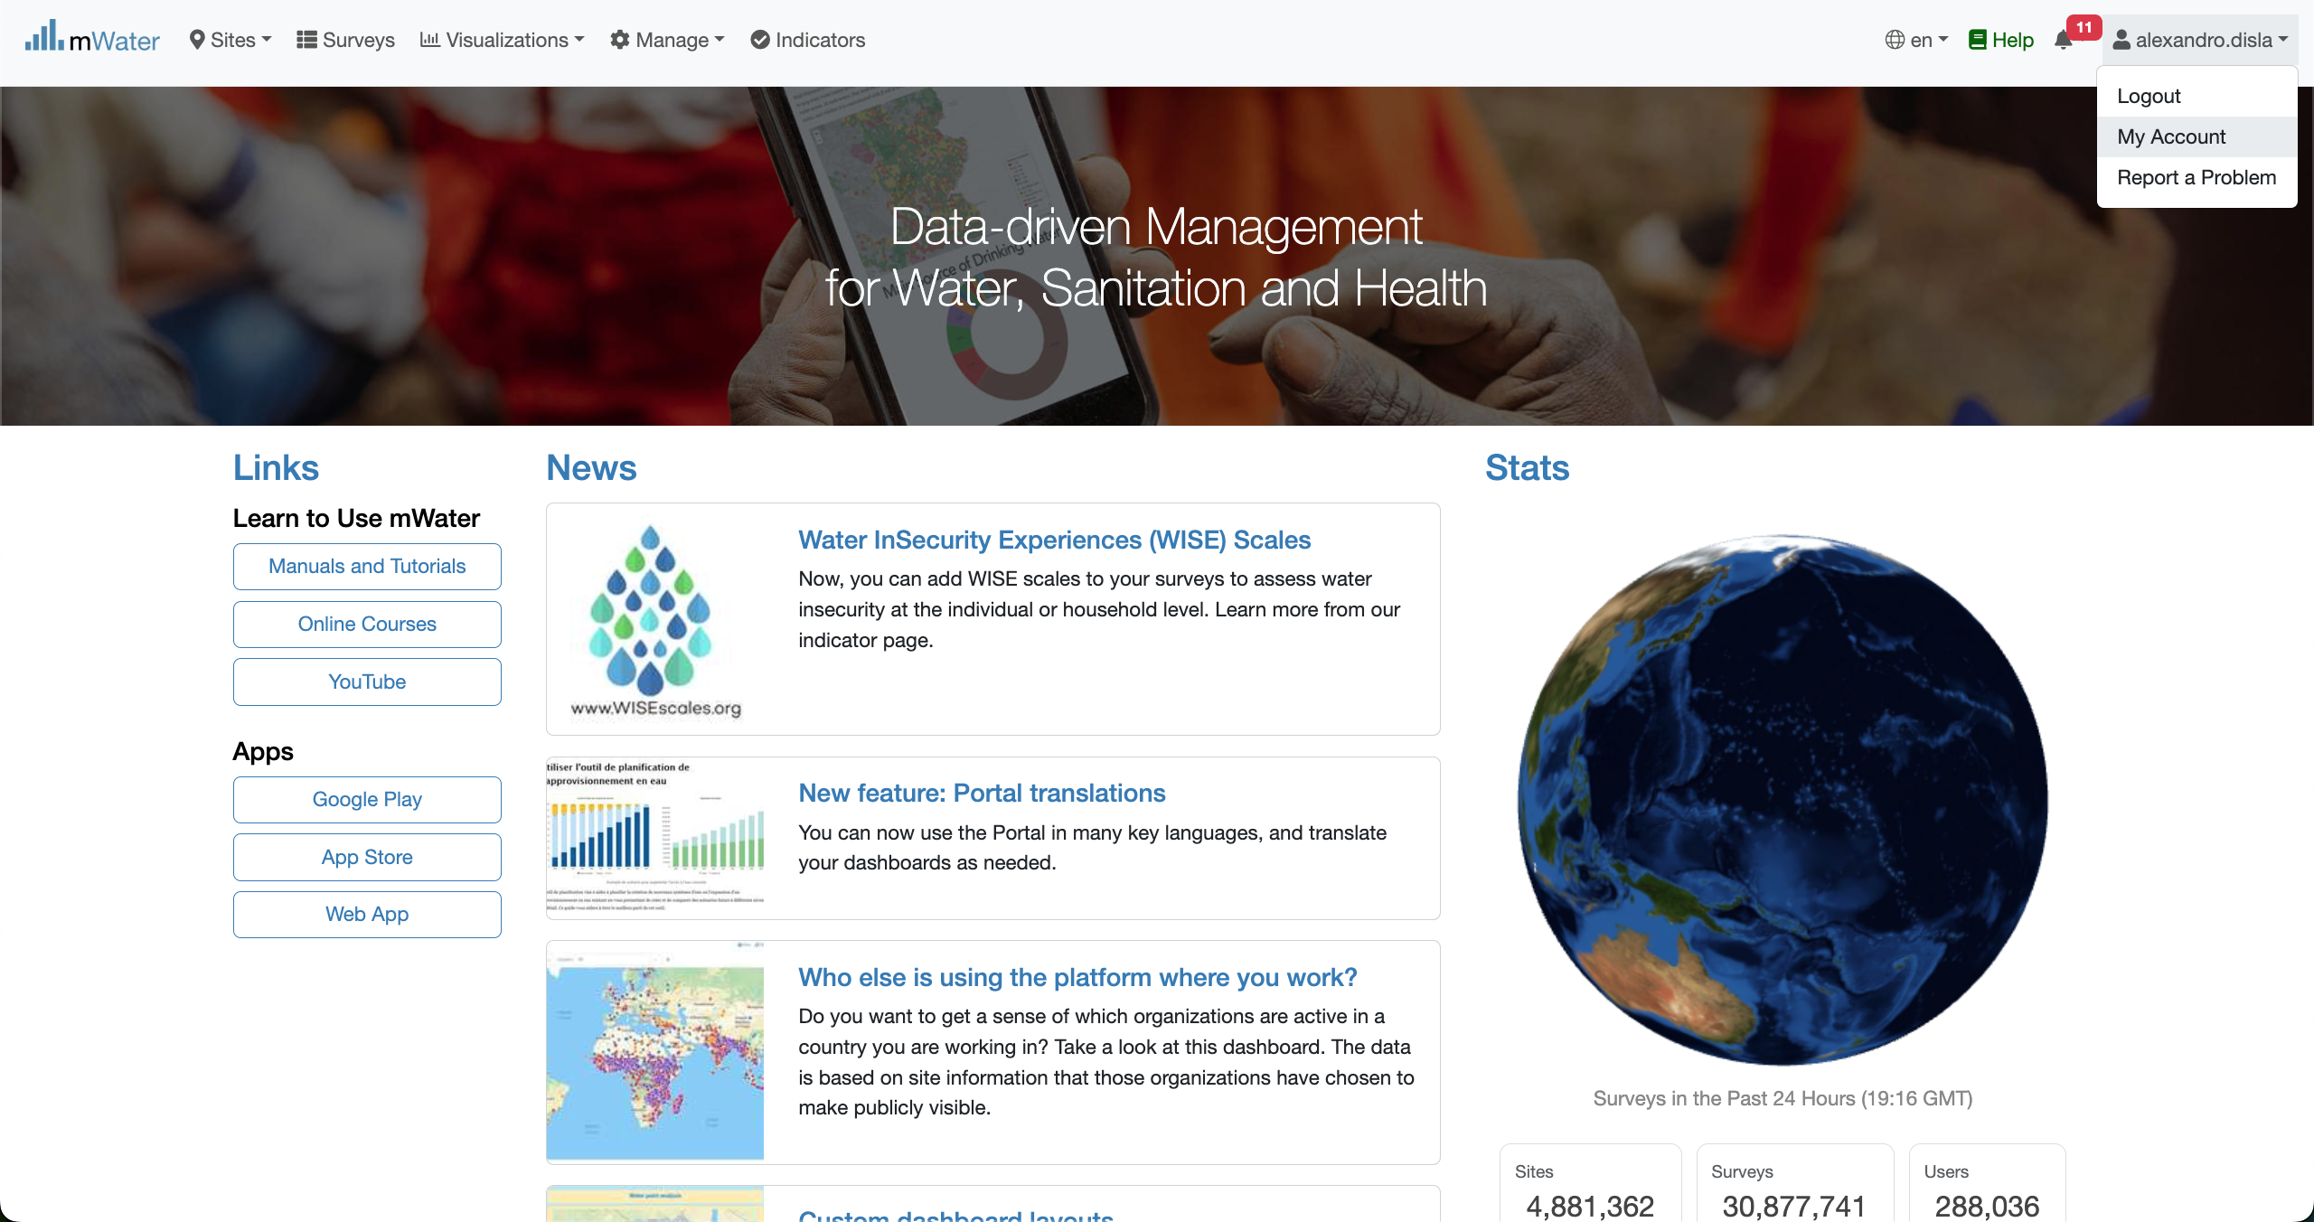
Changer le mote de passe
Vous êtes déjà connecté. Vous êtes peut-être sur le site HANWASH Home. Ce qui compte, c'est que vous ayez accès à la page de votre compte (My Account).

Slide 17
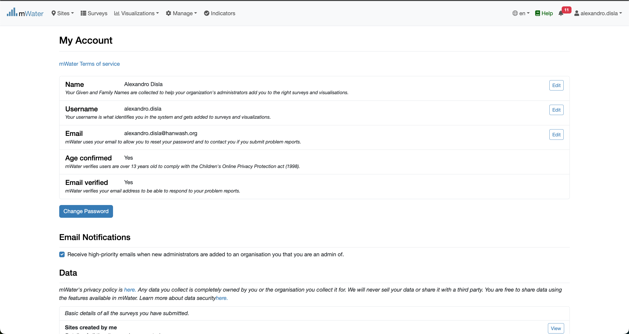
Changer le mot de passe
Vous pouvez maintenant cliquer sur le bouton « Change Password ». La fenêtre modale s'ouvrira avec le champ pour le changement de mot de passe.

Slide 18
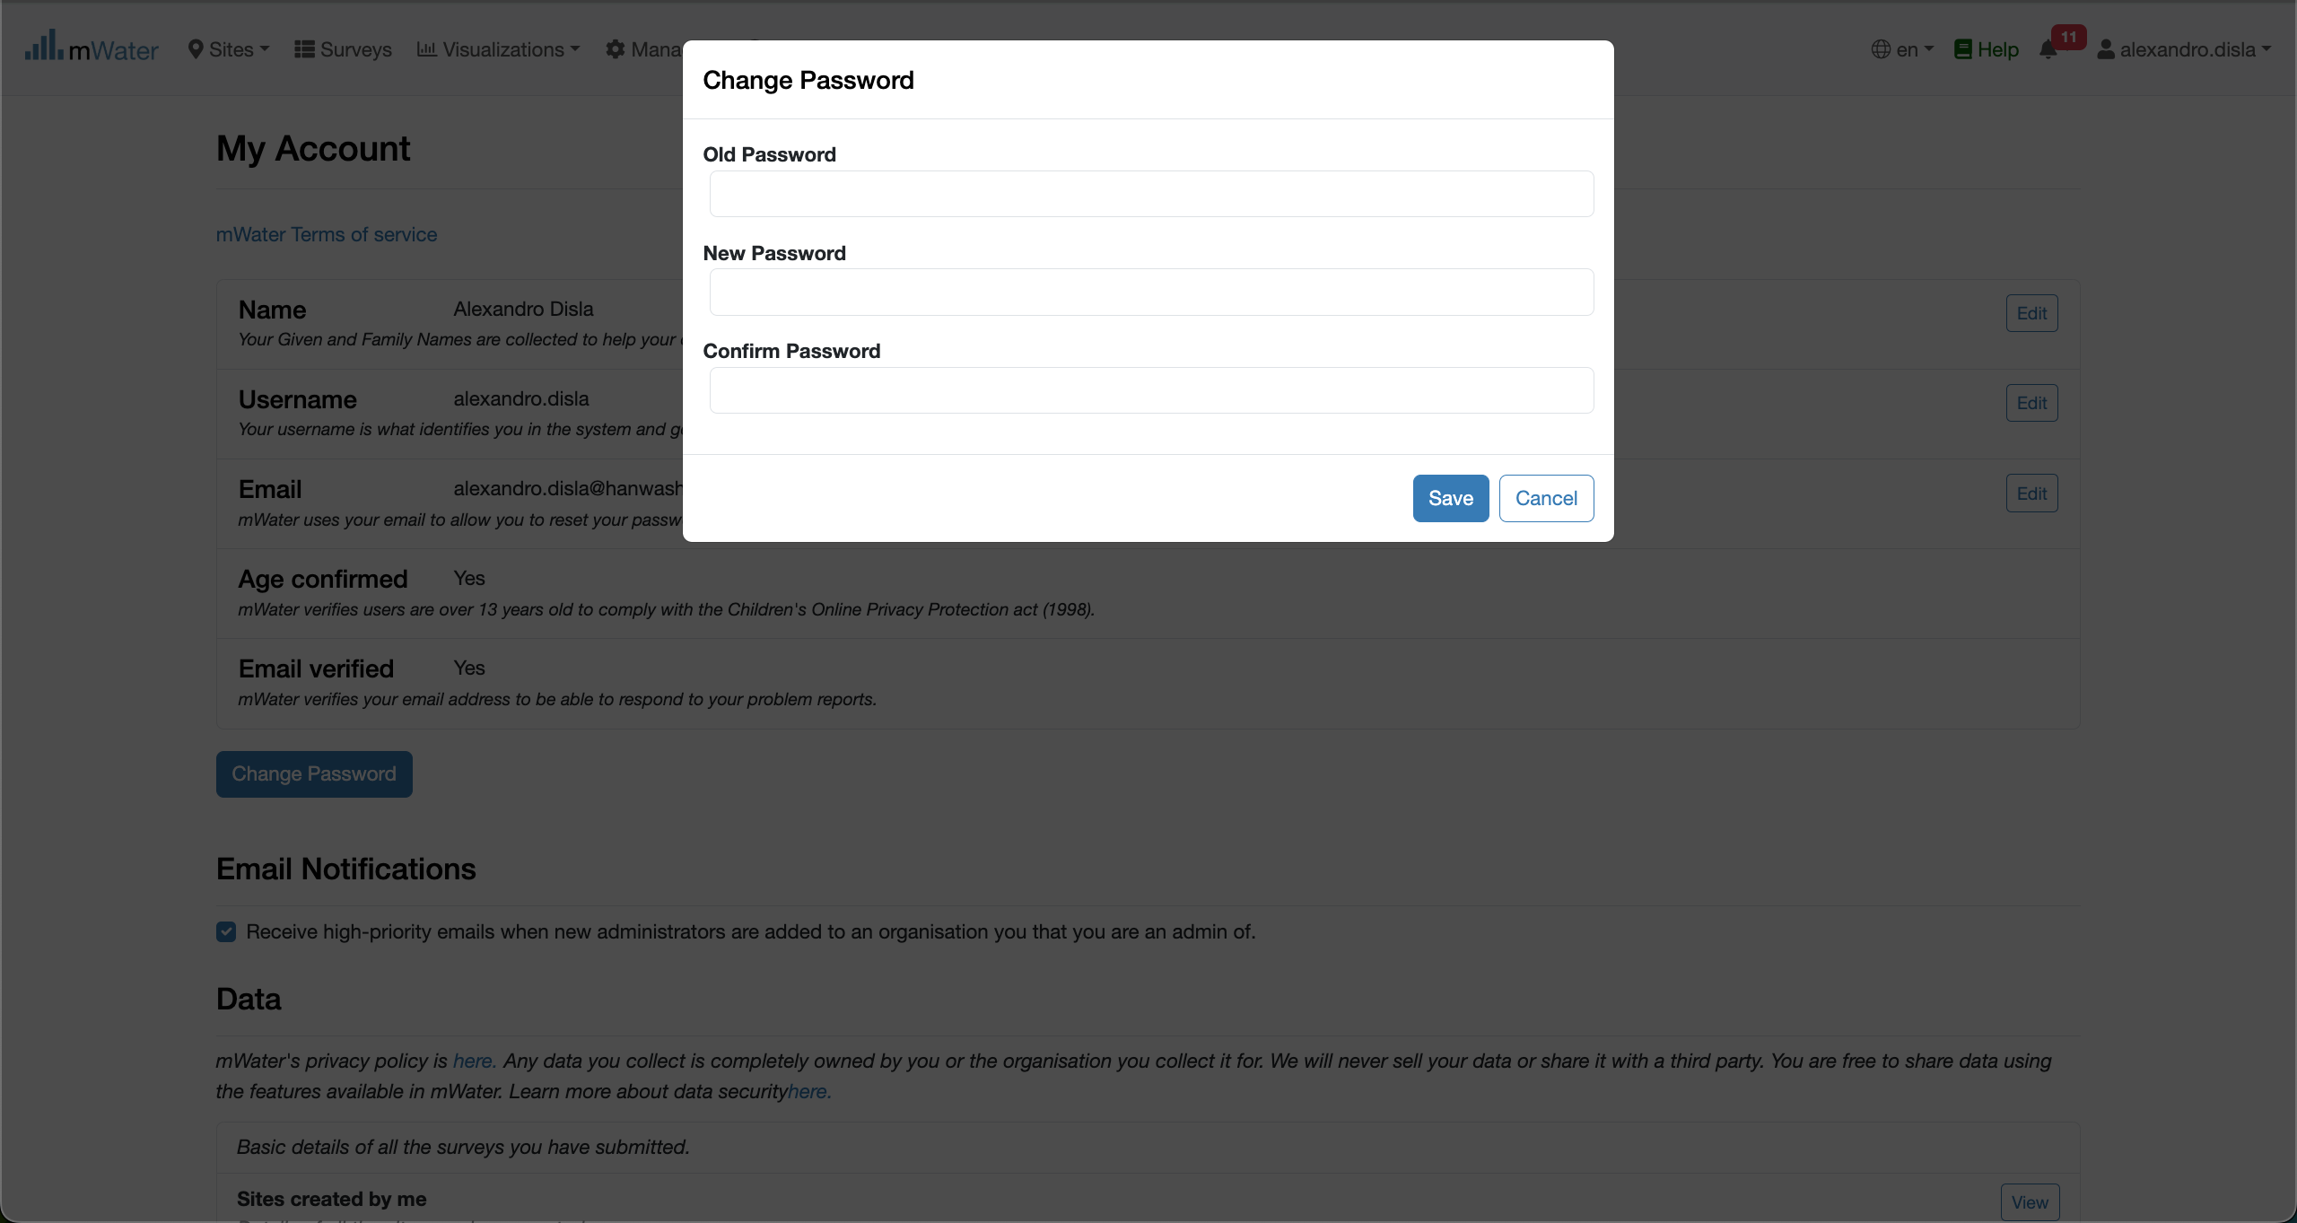
Changer ler mot de passe
Vous devez d'abord saisir votre ancien mot de passe. Ensuite, vous devez saisir deux fois votre nouveau mot de passe.
Cliquez sur « save » lorsque vous avez terminé.
Une notification verte apparaît. Elle indique que le mot de passe a été modifié avec succès.

Slide 19
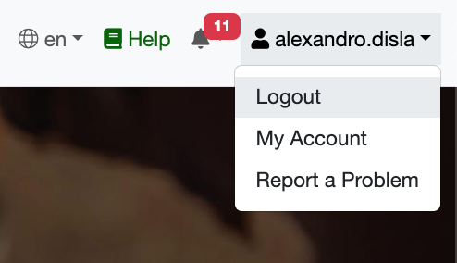
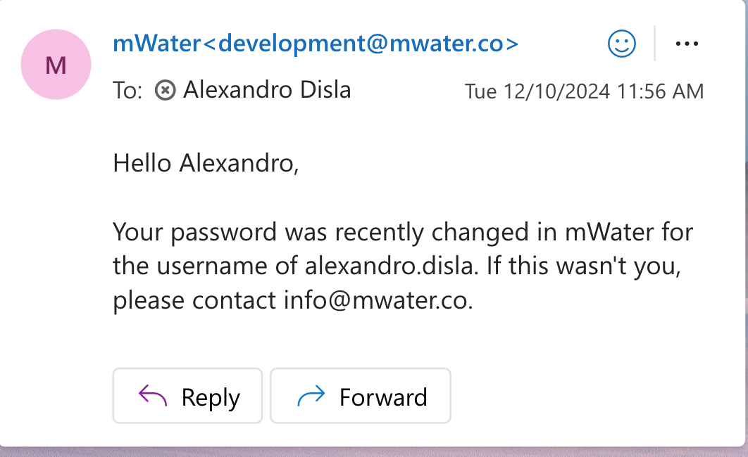
Process for password change
À ce stade, vous avez la possibilité de vous déconnecter et de vous reconnecter avec votre nouveau mot de passe pour vous assurer que tout va bien.
Cependant, outre le bouton vert de confirmation, vous recevrez une notification par courrier électronique. Vous recevrez une notification par courriel, comme celle-ci, avec la confirmation de la réussite du changement de mot de passe.

Slide 20
Merci ! !!
N'HÉSITEZ PAS À ME CONTACTER PAR :
Email / alexandro.disla@hanwash.org
Whatsap ou par téléphone / +50941483700

